Slide 1
ASR Welthuis Startershypotheek
SEH Kennis & Innovatie Event
2 april 2025

Slide 2

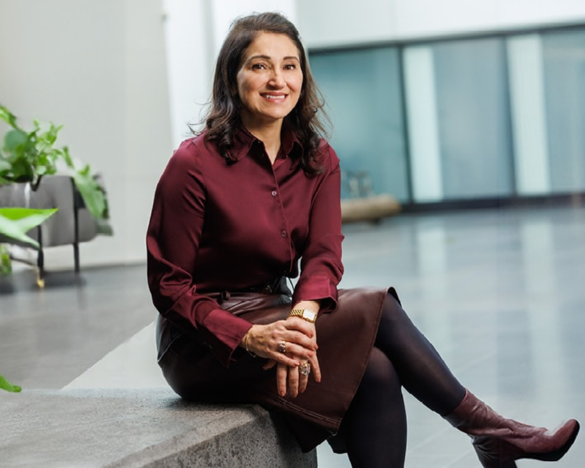
Even voorstellen
Sander Pouw
Productmanager Hypotheken
Neriman Polat
Manager Business Development Hypotheken

Slide 3
Kenmerken ASR WelThuis Startershypotheek
Kleuren van a.s.r.
De ASR WelThuis Startershypotheek is een langer jarige annuïteiten hypotheek met een looptijd van maximaal 40 jaar, flexibel aan te vragen of aan te passen;
Deze hypotheek is 30 jaar fiscaal aftrekbaar;
Deze hypotheek bieden we alleen aan Starters aan (personen die voor de eerste keer een woning kopen);
De maandlast is lager dan een 30 jarige annuïteiten hypotheek, hiermee kan een buffer opgebouwd worden voor klanten met flexibele inkomens om zich weerbaar te kunnen maken tegen tijdelijke terugval in inkomen;
Je kunt met een ASR Startershypotheek geen hogere hypotheek krijgen;
De looptijd sluit beter aan bij de pensioengerechtigde leeftijd;
Zowel met als zonder Nationale Hypotheek Garantie af te sluiten;
Ook te combineren met de ASR Verduurzamingshypotheek;
De rentelasten zijn uiteindelijk hoger vanwege de langere looptijd.
Provide automatic insights into scenario-based prices
Provide optimized daily price suggestions

Slide 4
Voorbeeld:
Kleuren van a.s.r.
Hoofdsom € 400.000
Rente 3,50%
30 jarige maand annuïteit € 1.796,18
40 jarige maand annuïteit € 1.549,56
€ 246,62 lagere maandlast
Totale lasten:
360 x € 1.796,18 = € 646.624,35
480 x € 1.549,56 = € 743.790,64
€ 97.166,29 hogere rentelast gedurende de looptijd
Provide automatic insights into scenario-based prices
Provide optimized daily price suggestions

Slide 5
Hoe werkt de ASR Startershypotheek?
Leningdeel I Aftrekbaar Leningdeel 2 Niet Aftrekbaar Gecombineerd

Slide 6
Overzicht verloop leningdelen

Slide 8

Vraag:
Wie heeft er wel eens een aflossingsvrij deel gesloten voor een Starter?

Slide 9
Startershypotheek versus Annuïteit icm Aflossingsvrij

Slide 10
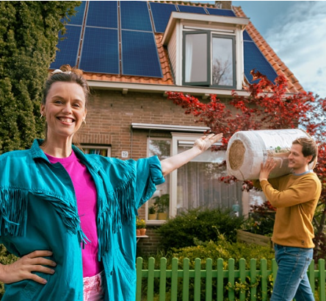
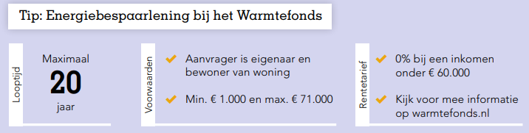
De Startershypotheek kan i.c.m. de Verduurzamingshypotheek
Extra laag rentetarief, 3,17% 15 jaar vast*
Geen impact op de risicoklasse
Tot € 20.000 extra lenen voor verduurzaming bij label E,F,G
* Peildatum 02-04-2025

Slide 11

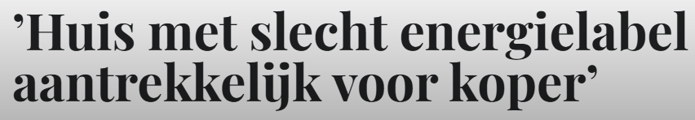
Verduurzaming vergroot kansen voor starter op woningmarkt
Notes:
Doordat extra geleend kan worden voor verduurzaming, kunnen klanten ook kijken naar Huizen met een minder gunstig energielabel.
Zo kunnen ze de woning vaak kopen tegen een lagere prijs.
Vervolgens kunnen ze de verduurzamingslening gebruiken om het energielabel van de woning te verbeteren.

Slide 12
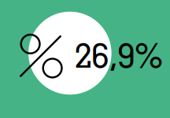
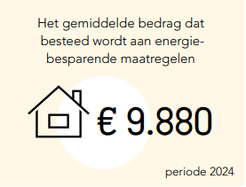
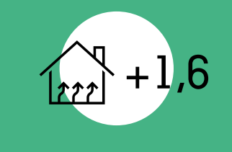
Verduurzaming loont
1 op de 4 a.s.r. hypotheken mét
Verduurzamingslening
Gemiddeld besteed aan energiebesparende middelen
Gemiddeld 1,6 labelstap omhoog

Slide 13
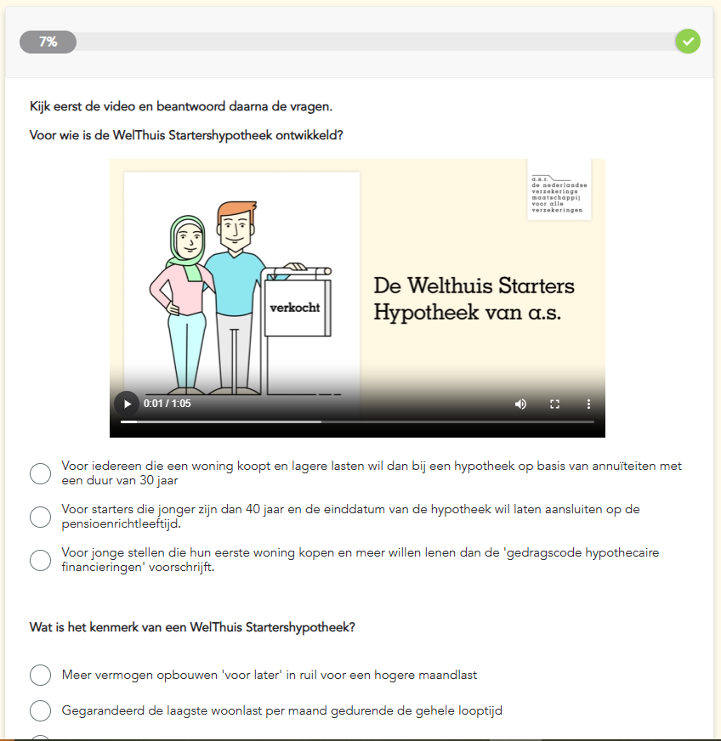
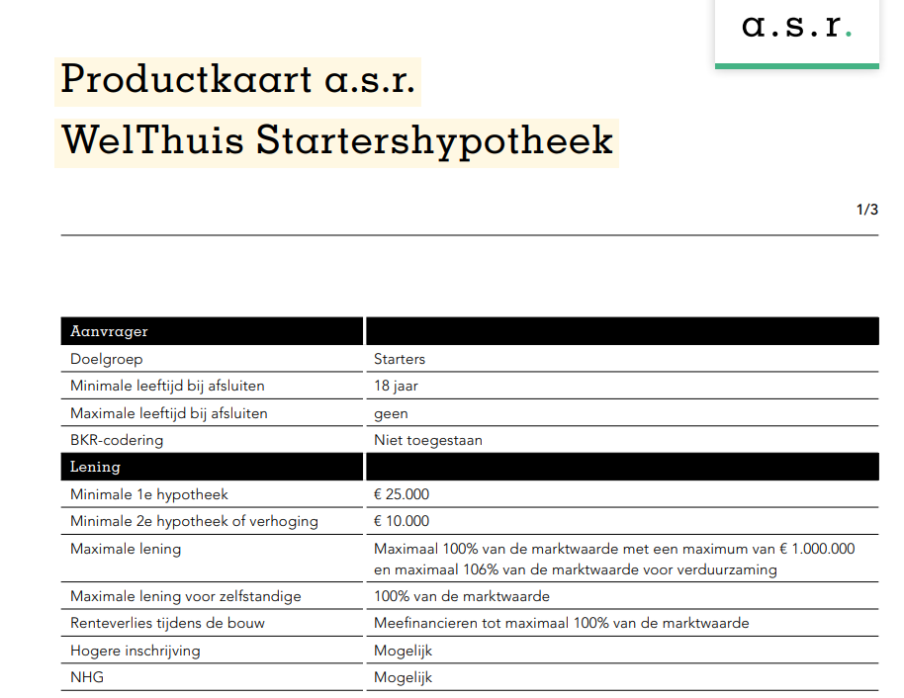
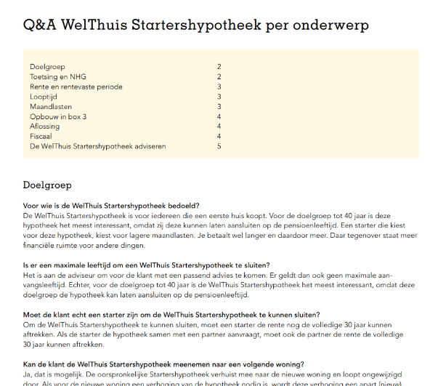
Toolkit op Cockpit
E-learning
Productkaart
Q&A

Slide 14
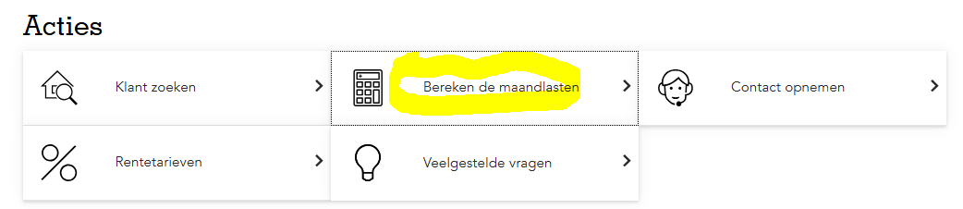
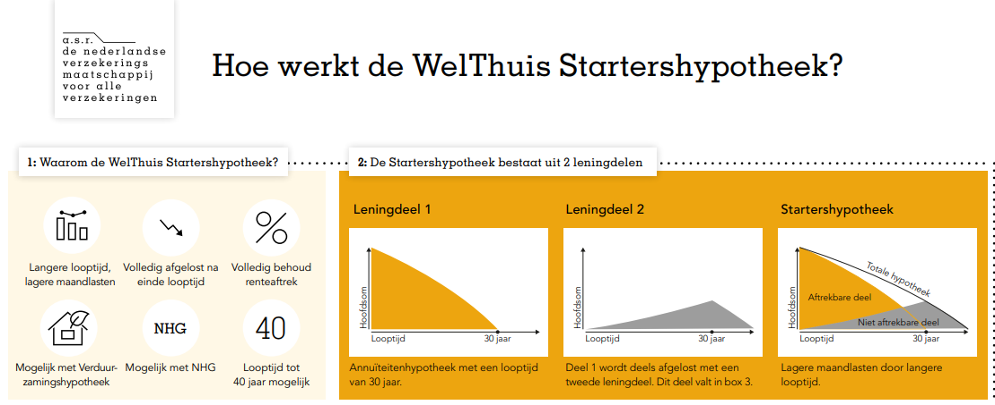
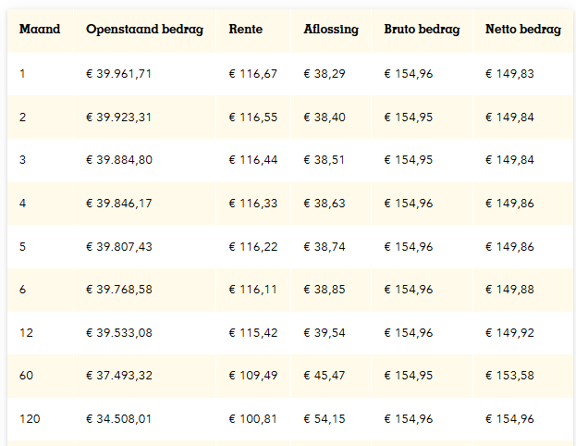
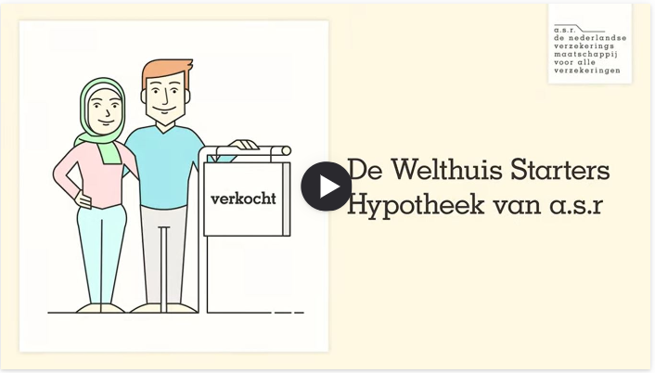
Toolkit
Maandlasten rekentool
Rekenvoorbeeld/infographic
Animatievideo

Slide 15
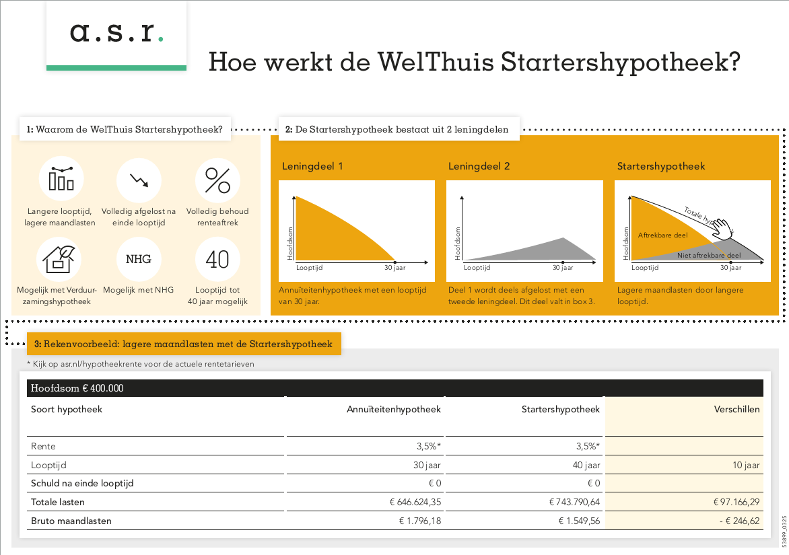
Infographic

